Slide 1
LabellingTool使用说明

Slide 2
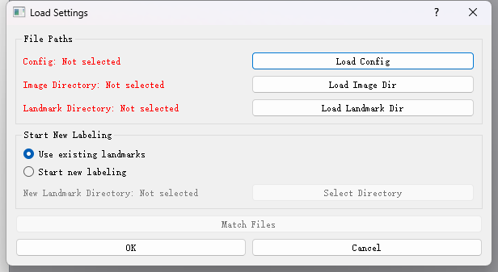
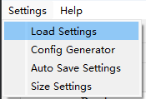
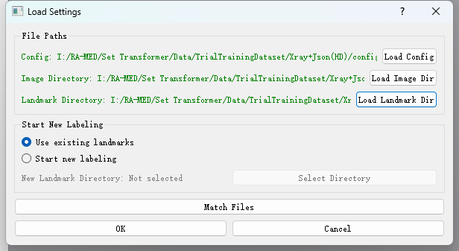
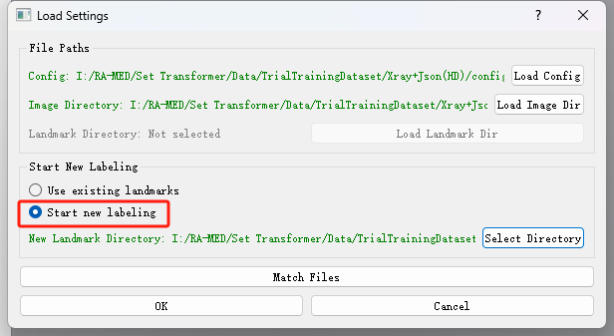
导入文件
选择Config文件、图片文件夹、标注文件夹
打开位置：左上角Settings——>Load Settings
默认情况下，有预先标注的文件
如果要从头开始标注，可以选择Start new labeling，并选择一个文件夹保存生成的标注文件

Slide 3
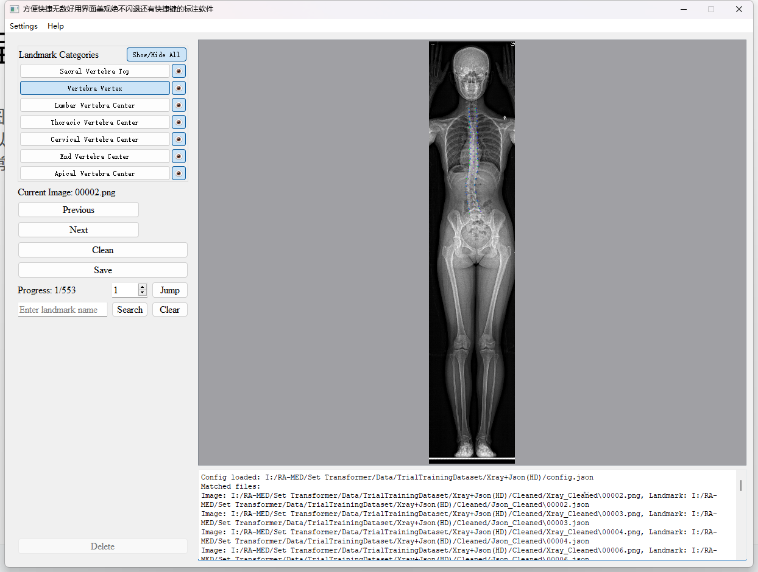
匹配文件
当Config文件、图片文件夹、标注文件夹的地址都确认无误之后可以点击Match Files按钮，进行匹配文件，成功匹配的文件会显示在下方的日志栏。
如果选择的是从头开始标注，软件会在选定的保存标注文件的文件夹中为每张图片生成一个同名的JSON文件，之后会自动匹配。
请注意！文件匹配需要图片文件名和标注文件名完全一致，所以请在标注前务必确认文件名的形式，如果是从头标注就不需要考虑这个潜在的问题。
正确匹配的结果如右图所示，当前的标注图片、流程进度都正常显示

Slide 4
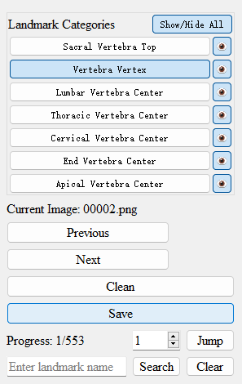
标注
图片控制
视窗大小可以通过拖动界面边界控制
滚动鼠标中键可以控制缩放尺寸
按住鼠标中间并拖动可以控制图像在视窗上显示部分
单击鼠标右键可以使图片缩放和位置回到初始设定
标注
单机鼠标左键可以在鼠标光标位置新增一个当前选中的类别的标注点
光标放于已有的标注点上方，并由十字变成小手之后按住鼠标左键并拖动可以调整已有的标注点位置
当前选中的标注点类别显示在界面左侧上部分，可以使用鼠标左键点击切换
标注可见性由左侧的眼睛图标控制，上方“Show/Hide ALL”按钮可以控制所有标注类别的可见性
切换图片可以点击“Previous”或“Next”按钮
“Clean”可以清除所有的标注点，由于操作不可逆，会有弹窗跳出，需要用户确认之后才会执行
“Save”可以保存当前的标注信息到对应的JSON文件
左下角的“Delete”按钮可以清除当前选中类别中最新的一个标注点，为防止误触将其放在了远离常用功能的地方

Slide 5
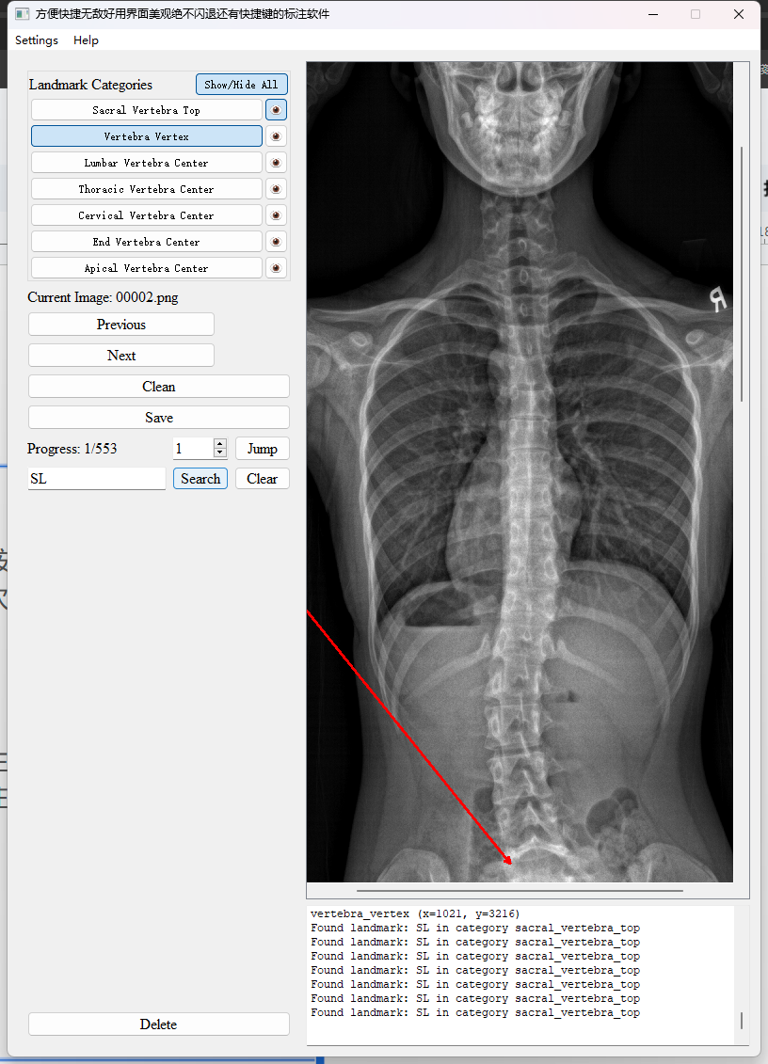
其他功能
图像快速导航
输入标注进度，再点击“Jump”按钮就能在需要标注的文件中快速导航，适用于继续上一次未完成的标注任务或者极小情况下出现的闪退bug。
标注点查找
由于标注点重叠的情况时有发生，这可能会导致难以找到对应的标注点。这时用户可以在标注点查找栏输入想要找的标注点名字，然后点击“Search”按钮，就会出现一根红色箭头指向这个标注点。并且此时所有其他标注点会变为不可见，只有箭头和需要查找标注点可见，以方便用户查找。当用户确认了需要查找的标注点的位置后，可以点击“Clear”按钮清除箭头。

Slide 6
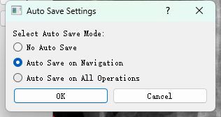
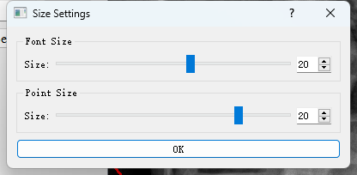
其他功能
自动保存设定
打开位置：左上角Settings——>Auto Save Settings
可以设定自动保存的程度为三档：
没有自动保存
在切换图片时自动保存（默认）
在做任何操作时自动保存
尺寸设置
打开位置：左上角Settings——>Size Settings
拖动滑块可以调整字体和标注点的大小，右侧可以改变尺寸的上限

Slide 7
快捷键
快捷键 功能
Ctrl + S 保存标注点到JSON文件
Ctrl + Z 撤销上一步操作(无法撤销清除所有)
Ctrl + D 清除当前选中类别中最新的一个标注点
W 图片向上移动
S 图片向下移动
A 图片向左移动
D 图片向右移动
Space 切换所有标记的可见性
Q 切换到上一个标注点类别
E 切换到下一个标注点类别
Enter 切换到下一张图片
Shift + Enter 切换到上一张图片

Slide 8
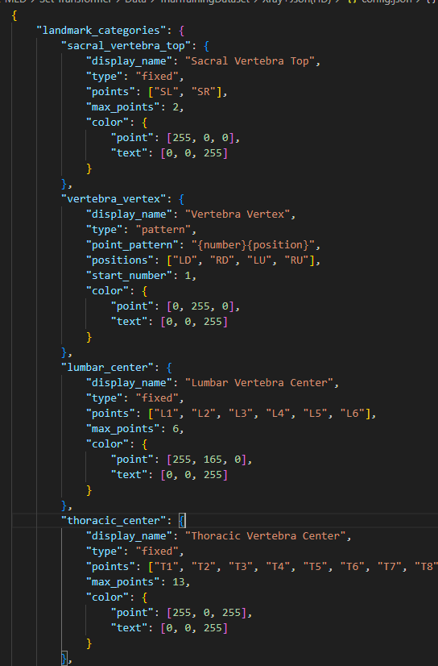
Config文件说明
文件结构概览
{
"landmark_categories": {
"类别标识符": {
"display_name": "显示名称",
"type": "类型标识",
// 类型相关参数...
"color": {
"point": [R,G,B],
"text": [R,G,B]
}
},
// 更多类别...
},
"default_category": "默认类别标识"
}

Slide 9
Config文件说明
landmark_categories
【结构规则】
- 必须包含 ≥1 个有效类别
【字段定义】
● 类别标识符
- 规则：小写英文+下划线（如 sacral_vertebra_top）
● display_name（必填）
- 作用：界面显示名称（如 "骶椎顶部"）
● type（必填）
- 可选值：fixed（固定点） / pattern（规律点）
● color（必填）
- point：标注点颜色（如 [255,0,0] 红色）
- text：文字颜色（如 [0,0,255] 蓝色）
fixed
【必填参数】
◆ points：预设点数组（如 ["SL","SR"]）
【可选参数】
◇ max_points：最大标注数（默认=数组长度）
- 特殊用途：允许标注数少于预设点数量
pattern
【必填参数】
◆ point_pattern：命名模板
- 占位符：{number}（自动编号）、{position}（位置）
- 示例："{number}{position}" → "3LD"
◆ positions：位置标识数组（如 ["LD","RD"]）
【可选参数】
◇ start_number：起始编号（默认=1）
- 示例：设为3 → 生成3LD,3RD...
default（config导入之后默认选择的类别）
【设置规则】
● default_category
- 必须为已定义的类别标识符
- 示例：sacral_vertebra_top

Slide 10
Support
所有功能在Help——>About中有详细的说明
Config生成器功能一般由管理者使用，About中已有详细说明，因此不再赘述
潜在问题：
多次导入config时会出现bug，如需要再次导入请关闭软件之后重新开启
卡顿闪退有极小概率发生，请不要频繁调整视窗大小，如出现卡顿闪退可以记下当前标注进度，随后重新开启
初次导入的JSON文件的预标注点顺序是随机的，所以对于AI预测点，点击Delete可能不会按顺序删除用户想要删除的具体点，但是用户新标的点是按顺序排列的，Delete可以正常使用
如有任何其他问题请联系开发者

